Slide 1
Module 9 Découvrir la démarche de réalisation d’un projet collectif
Leçon 9.1.2
Clarification
MAJ-CL-18-07-2022

Slide 2
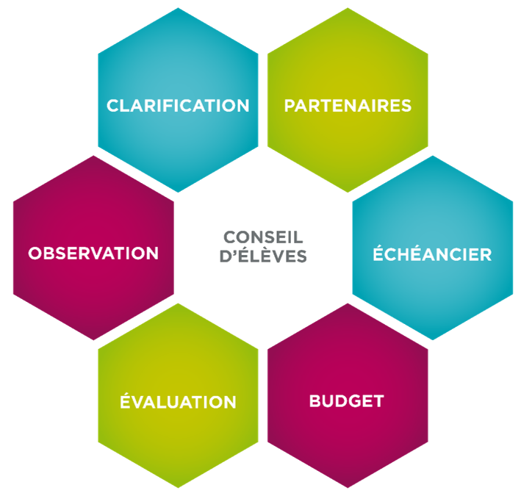
Dans cette leçon, il est question de la clarification du projet.

Slide 3
Pourquoi est-il important de clarifier le projet qu’on souhaite mettre en œuvre?
Permettre de faire le tri, de façon rationnelle, parmi toutes les idées suggérées;
S’assurer que tous ont la même vision du projet;
Être en mesure de présenter efficacement le projet à la direction ou à des partenaires;
Faciliter sa mise en œuvre par le conseil d’élèves.

Slide 4
Comment procéder pour clarifier un projet? La clarification s’effectue en deux étapes :
Prioriser les idées de projets;
Préciser le projet retenu.
L’équipe de Vox populi a développé un outil pour vous permettre de prioriser votre idée de projet. Consultez-le à la page suivante.

Slide 5
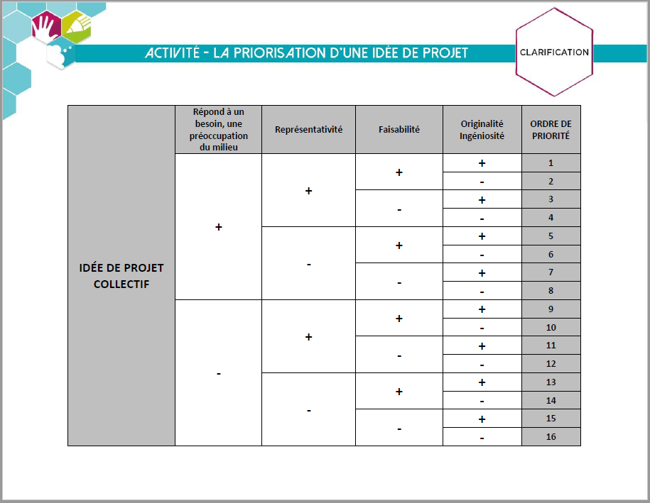
2
3
4
5
6
1
Cet outil permet aux membres du conseil de classer leurs idées par ordre de priorité. Votre rôle consiste à guider les élèves dans leur réflexion lors de la priorisation des idées. Le conseil doit prendre chacune des idées retenues et les analyser à la lumière de cette grille de priorisation. Elle favorise le consensus et la mobilisation de tous les membres du conseil, car ils comprennent pourquoi une idée est priorisée.

Slide 6
2
3
4
5
6
Ce critère permet de s’assurer que le projet vise à répondre à une situation préoccupante ou à un besoin de personnes que le conseil d’élèves représente.
Si elle se réalise, l’idée est susceptible de changer positivement l’école ou d’apporter une solution à un problème prioritaire.
1

Slide 7
Ce critère vise à s’assurer que le nombre d’élèves touchés par le projet sera élevé par rapport au nombre total d’élèves de l’école.
Le projet prend en considération la réalité de l’école (le milieu, la diversité, les caractéristiques des élèves, les besoins particuliers, autres).
2
3
4
5
6
1

Slide 8
Ce critère sert à vérifier si le projet peut être réalisé dans les délais requis et avec les ressources disponibles.
2
3
4
5
6
1

Slide 9
Ce critère sert à vérifier si le projet sort de l’ordinaire comparé aux autres projets.
2
3
4
5
6
1

Slide 10
Plus le projet se rapproche de la valeur « 1 », plus il doit être considéré comme prioritaire.
2
3
4
5
6
1

Slide 11
Lorsque le conseil d’élèves a déterminé l’idée de projet, il est important de préciser ce projet afin que tous les membres aient une vision commune.
L’équipe de Vox populi a développé un outil pour vous permettre de clarifier le projet. Consultez-le à la page suivante.

Slide 12
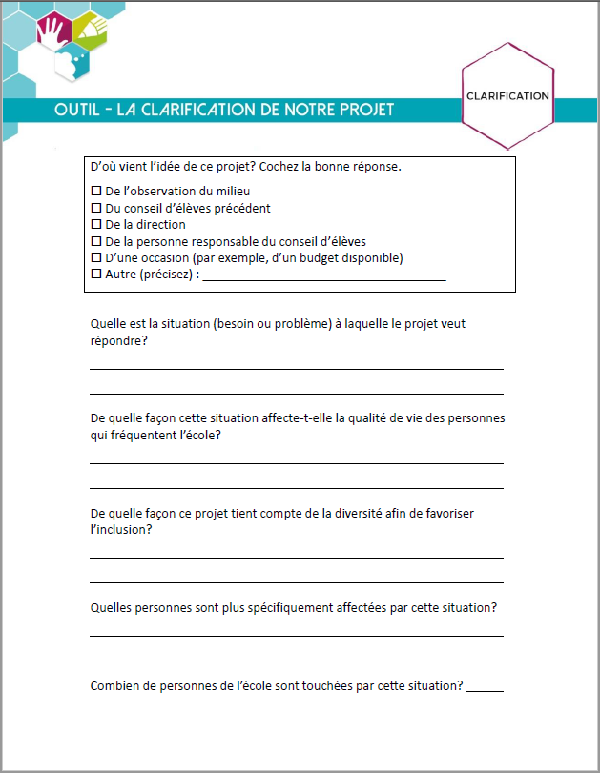
1
Cet outil permet aux membres du conseil de préciser le projet afin de pouvoir parler du projet à d’autres personnes. Votre rôle consiste à les guider dans le développement d’une vision commune du projet.
2

Slide 13
1
2
Il est important de remplir l’outil avec le conseil d’élèves pour qu’il participe activement au processus de réflexion.

Slide 14
Certaines écoles ont mis en place des pratiques intéressantes pour aider le conseil d’élèves à clarifier son projet :
Module 9 – Leçon 9.1.2
TRUCS ET ASTUCES DU MILIEU
Amener les personnes élues à choisir un projet qui est porteur (utiliser l’outil Vox populi : La priorisation d’une idée de projet).
Guider les personnes élues lors d’une discussion ouverte afin de permettre de clarifier les objectifs de leur projet.
Poser des questions précises au conseil d’élèves sur des détails reliés au projet pour les aider à se doter d’une vision commune de ce projet.
Vous avez des commentaires ou des questions, communiquez avec l’équipe de Vox populi :
Par téléphone T. 1 844 644 1090 poste 3440 (sans frais)
Par courriel

Slide 15
Vous avez terminé la leçon 9.1.2 – Clarification. Consultez les autres leçons du Module 9 – Découvrir la démarche de réalisation d’un projet collectif du site Web de Vox populi pour en apprendre davantage à ce sujet :
Consultez les outils La priorisation d’une idée de projet et La clarification de notre projet dans la section Boîte à outils du site Web de Vox populi.
9.1.1 – Observation (durée ± 3 min);
9.1.2 – Clarification (durée ± 3 min);
9.1.3 – Partenaires (durée ± 3 min);
9.1.4 – Échéancier (durée ± 3 min);
9.1.5 – Budget (durée ± 3 min);
9.1.6 – Évaluation (durée ± 3 min);

